Slide 1
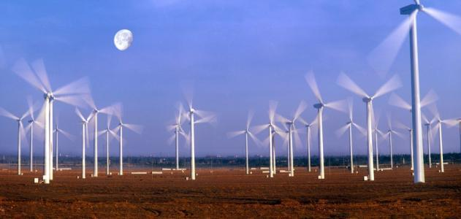
第十八章 电功率

Slide 2
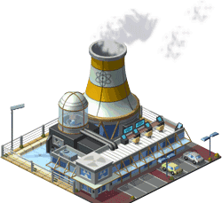
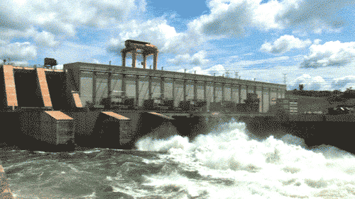
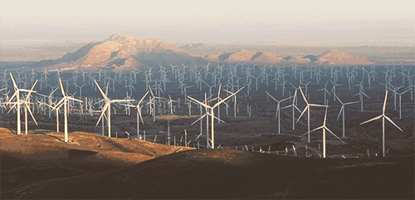
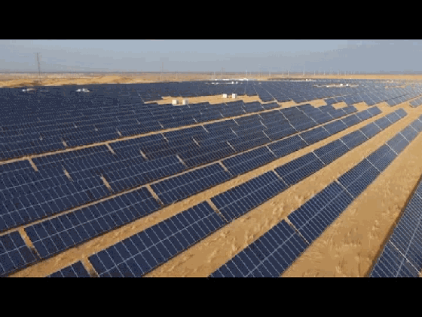
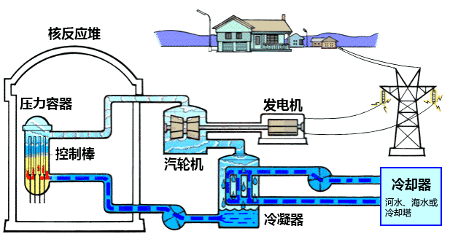
电 能
我们用的电从哪儿来？
火力发电
水力发电
风力发电
发电设备将各种形式的能转化为电能。
光伏发电
核电站

Slide 3
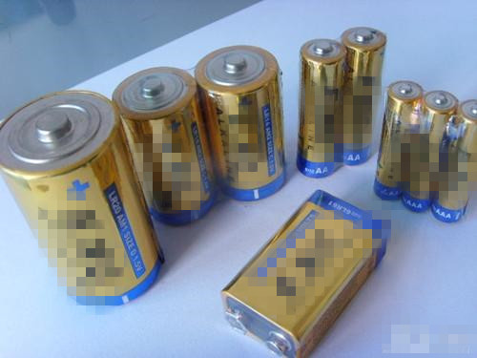
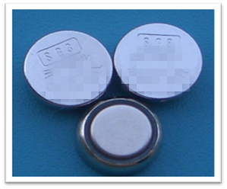
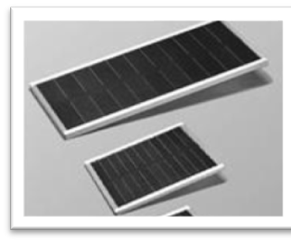
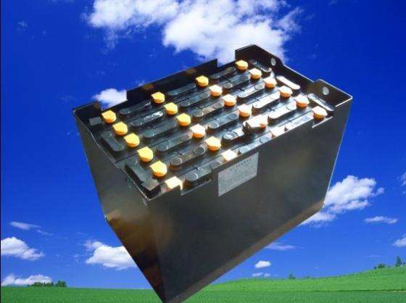
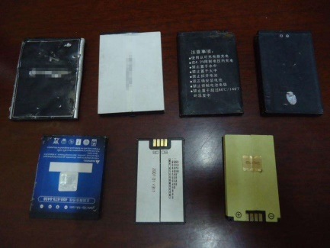
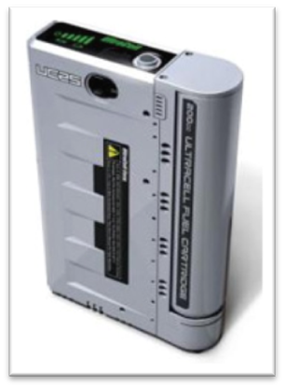
我们用的电从哪儿来？
干电池
氧化银电池
蓄电池
硅光电池
电池将各种形式的能转化为电能。
锂电池
燃料电池

Slide 4
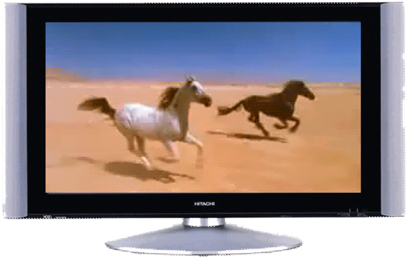
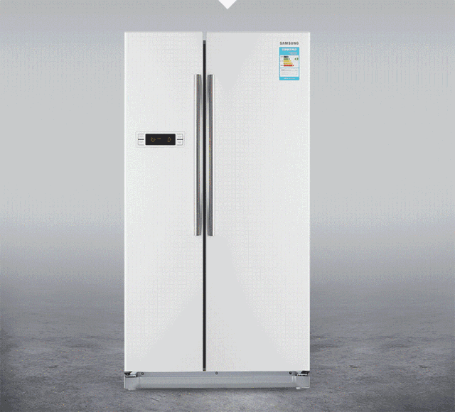
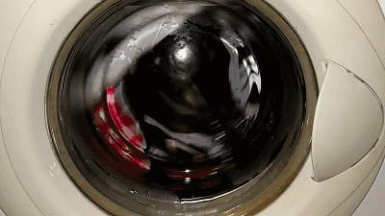
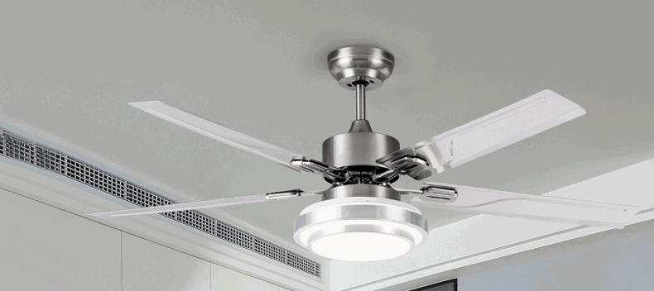
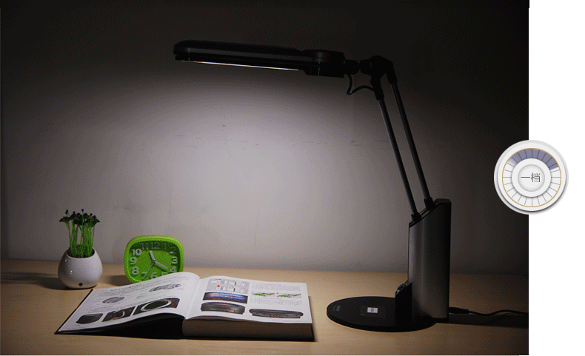
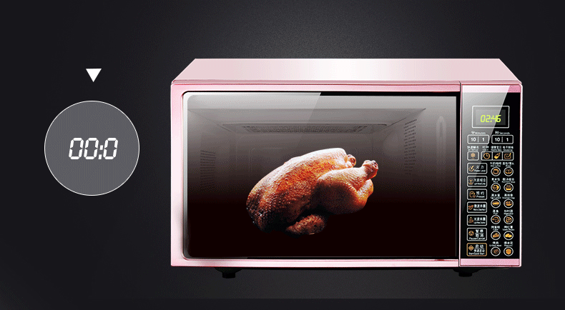
我们怎样利用电能？
电视机
电冰箱
洗衣机
电风扇
用电器将电能转化为各种形式的能。
台灯
微波炉

Slide 5
1.电能的优点：来源广泛，容易输送，使用方便。
2.用电的实质：用电器工作的过程就是消耗电能的过程，也就是使电能转化为其他形式的能量的过程。
3.电能的单位：
能量的国际单位：焦耳（J）
生活中的电能单位：度、千瓦时（kW·h）
1 度=1 kW·h = 1×10³ W×3 600 s= 3.6×10⁶ J

Slide 6
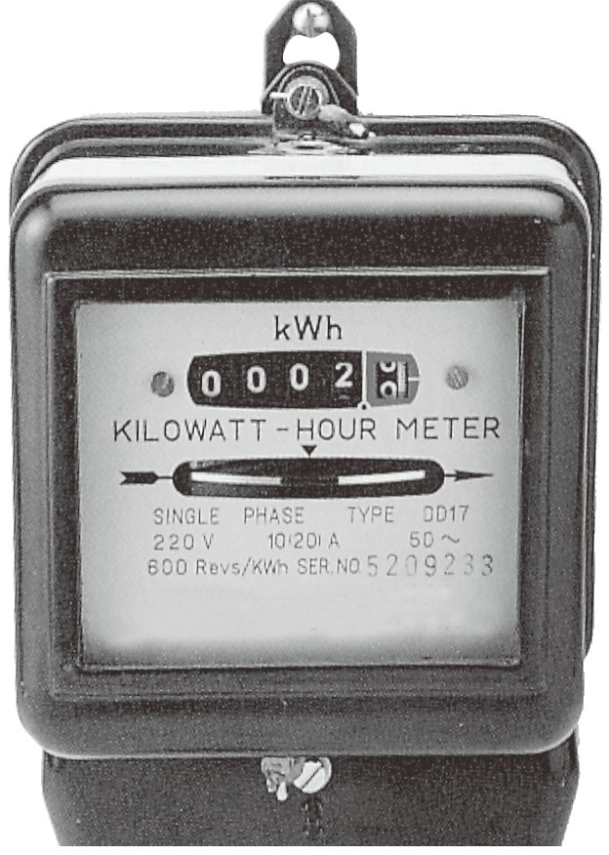
电能的计量
电能表（电度表）是测量用电器在一段时间内消耗多少电能的仪表。
计数器：
红框里的数字是小数点后面的数字。
计量单位：kW·h
转盘：
显示电路中是否在消耗电能。
即：度

Slide 7

电能表几个重要的参数
●“10（20）A”表示这个电能表的标定电流为 10 A，额定最大电流为20 A。电能表工作时的电流不应超过额定最大电流。
●“220 V” 表示这个电能表应该在 220 伏的电路中使用。
●“600revs/（kW·h）”表示接在这个电能表上的用电器，每消耗 1 kW·h的电能，电能表上的转盘转过600转。
●“50 ～”表示这个电能表在频率为50 Hz的交流电路中使用。

Slide 8
电能表的读数
电能表上显示的数字是表从开始记数到读数为止用去的电能。为了计量一段时间内消耗的电能，必须记录这段时间前后两次示数之差，这个示数差就是这段时间内用电的度数。
例如，家中电能表在月初的示数是3 246.8kW · h，月底的示数是3 265.4kW · h，这个月家里用电就是_______kW · h。
18.6
3 265.4
-3 246.8
18.6

Slide 9
电 功
知识点 3
电功：电流所做的功。
用W表示。
电流做功的过程，就是电能向其他形式的能的转化过程。
电流做了多少功
就有多少电能转化成其他形式的能
用电器就消耗了多少电能

Slide 10
计算电流做的功
电流做功的多少跟电流的大小、电压的高低、通电时间的长短都有关系。
公式：
电功：W ——焦（J）
A与mA的关系1A=1000mA
W=UIt
电压：U ——伏（V）
电流：I ——安（A）
时间：t ——秒（s）

Slide 11
有关电功计算的导出公式
U²
R
W = UIt
W =
t
适用条件：
纯电阻电路
（普适公式）
U
R
I =
W = I²Rt
对于纯电阻电路而言，要计算电流通过导体做功的多少，如果知道导体两端的电压、通过导体的电流、导体的电阻中任何两个量及通电时间，就可以选择适当的公式进行计算。

Slide 12

电功率：
表示电流做功的快慢。
用P 表示。
单位：瓦特，简称瓦，符号是 W。
常用单位：1 kW = 10³ W
1 W = 10³ mW

Slide 13
W
t
P =
P =UI
电功率的定义式和计算式
电功率：等于电功与时间之比。即电流在单位时间内完成的电功。
P ——电功率
公式：
W ——电功
t —— 时间
又因为W=UIt，则
P ——电功率 ——W
U ——电压——V
I —— 电流——A

Slide 14
“千瓦时”的来历
W
t
P =
W = Pt
1. 在国际单位制中，式中W、P、t的单位分别是焦、瓦、秒。（1J=1W·s）
2. 如果P和t的单位分别是千瓦、小时，那么它们相乘之后，就得到电功另一个单位——千瓦时（度）。

Slide 15
1kW·h: 功率为1kW 的用电器工作1h所消耗的电能。
电功率
W
kW
时间
s
h
电功
J
kW·h

Slide 16
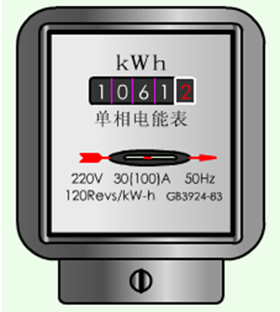
W
t
P =
用电能表测量用电器的电功率
原理：
电能表
测量工具
停表
测量方法：让被测用电器单独工作，记录工作一段时间t内铝盘转动的圈数n。
计算公式：
（式中N为电路中消耗1kW·h电能电能表转动的次数）

Slide 17
电功率计算的导出公式
U²
R
P = UI
P =
适用条件：
纯电阻电路
（普适公式）
U
R
I =
P = I²R
对于一段导体而言，知道P、U、I、R四个物理量中的任意两个，就可以选择对应的公式，来计算其他两个量。

Slide 18
额定电压与额定功率
额定电压——用电器正常工作时的电压。
额定功率——用电器在额定电压下工作时的功率。
用电器的铭牌上标有额定电压和额定功率。
如节能灯上标着“220V 24W”，表示额定电压是220V，额定功率是24W。
正常工作的条件
正常工作性能

Slide 19
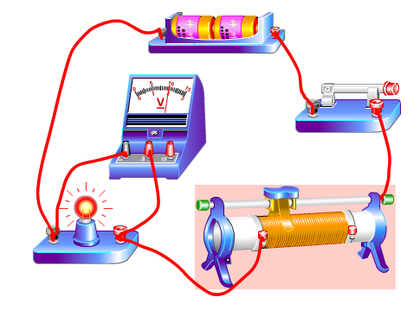
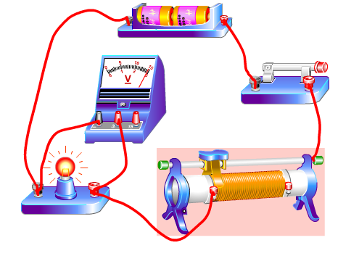
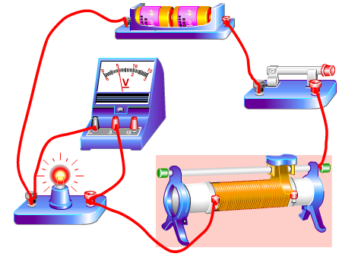
实际功率与额定功率
用滑动变阻器改变小灯泡（标有“2V”）两端的电压，观察小灯泡在不同电压下工作时的亮度情况。
实际电压 | 实际功率 | 亮暗程度
U_{实}＜U_{额} | P_{实}＜P_{额} | 发光暗淡
U_{实} = U_{额} | P_{实} = P_{额} | 正常发光
U_{实}＞U_{额} | P_{实}＞P_{额} | 发光强烈
灯泡的亮度取决于实际功率

Slide 20
电功率计算式的运用
U²
R
P =
P=UI
P = I²R
一只灯标有“PZ220~100”，它表示
①灯的额定电压：220V
② 灯的额定功率：100W

Slide 21
（220V）²
=
U_{额}²
=
R
P_{额}
100W
根据上述信息，可以求得哪些量？
③灯泡的电阻：
P_{额}
=
U_{额}²
=484Ω
R
④灯泡的额定电流：
P_{额}
100W
P_{额}=U_{额}I_{额}
I_{额}=
=
=0.45A
U_{额}
220V

Slide 22
串并联电路中的电功率分析
U²
R
由 可知，
电压一定时，导体的电功率与电阻成反比。
P =
由此可知，在并联电路中，电阻越小的支路电功率越大。
并联电路中，各支路的电功率之比等于电阻的倒数比。
由P=I²R可知，
电流一定时，导体的电功率与电阻成正比。
由此可知，在串联电路中，导体的电阻越大电功率越大。
串联电路中，各导体的电功率之比等于电阻之比。

Slide 23
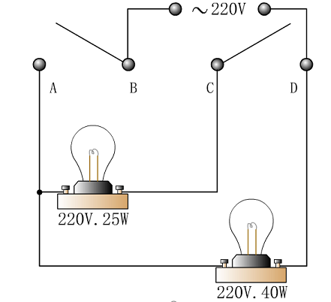
串并联电路中的电功率分析
由灯泡的铭牌可知，25W灯泡的电阻比40W的大。
两灯泡并联时，由 可知，40W的灯泡的功率大，发光更亮。
两灯泡串联时，由P=I²R 可知，25W的灯泡的功率大，发光更亮。

Slide 24
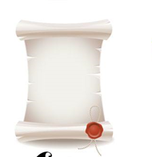

V
测量小灯泡的电功率
要测量电功率P =?
P=UI
（实验原理）
根据电功率公式
伏安法
用电压表测出
需知道:
小灯泡两端的电压U
和通过灯泡的电流I
L
A
用电流表测出

Slide 25
V
实验电路设计
核心电路：
添加必要元件：
L
完善电路：
A
实验器材：电源、电压表、电流表、
滑动变阻器、开关、导线、待测电阻、小灯泡。
改变小灯泡两端的工作电压及通过的电流大小。从而求出不同工作电压下的电功率。
总结小灯泡亮度与实际功率的关系。

Slide 26
分析论证
U_{额} = _______V， P_{额} = ________W
根据P = UI 计算电功率。
2.5
0.75
 | 电压U_{实}（V） | 电流I（A） | 电功率P_{实}（W） | 小灯泡明亮程度
U_{实}=U_{额}
U_{实}>U_{额}
U_{实}<U_{额}
2.5
0.3
0.75
正常
3
0.32
0.96
非常亮
2
0.28
0.56
非常暗
结论：小灯泡的亮度取决于灯泡的实际功率，实际功率越大，灯泡越亮。

Slide 27
实验补充
在原电路中，使灯泡处开路（断路），闭合开关，调节滑动变阻器，观察电压表、电流表示数、灯泡的亮度变化情况。
在原电路中，使灯泡处短路，闭合开关，调节滑动变阻器，观察电压表、电流表示数、灯泡的亮度变化情况。
小灯泡不亮，电流表无示数，但电压表有示数，几乎等于电源电压。
小灯泡不亮，电压表无示数，但电流表有示数。

Slide 28
故障分析
1.一位同学连接好电路，在闭合开关时发现小灯泡L不亮，电流表无示数，但电压表有示数，请分析电路中可能出现的故障:________________。
灯泡L处断路
2. 另一位同学在连接好电路后，闭合开关，发现小灯泡特别亮，这说明他在闭合开关前_____________________________________。
没有将滑动变阻器的滑片放在最大阻值处
3. 滑动变阻器的滑片无论怎样滑动，灯泡都很暗，且两电表的示数及灯泡亮度没有变化：___________________________________。
滑动变阻器下面两个接线连入了电路
4. 接好电路后，在闭合开关时发现小灯泡发光但很暗，且无论怎样调节变阻器的滑片灯泡亮度虽有所变化，但电压表示数总小于其额定电压:______________________________。
电源电压小于灯泡的额定电压

Slide 29
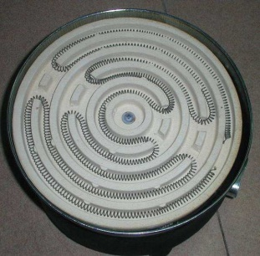
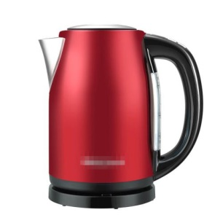
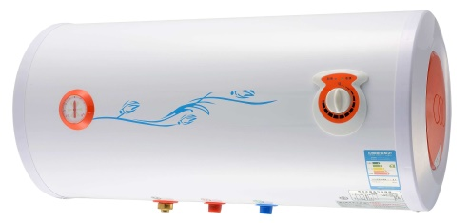
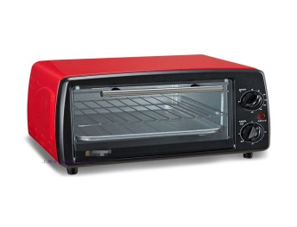
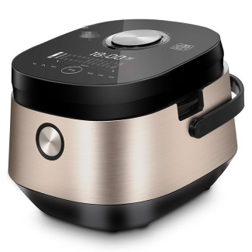
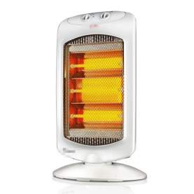
电流的热效应
电流通过导体时电能转化成内能，这个现象叫做电流的热效应。
电热器
利用电流的热效应来加热的设备：________。
这些用电器工作时有什么共同特点？
电热水器
电热水壶
电炉
电烤箱
电饭锅
电热取暖器

Slide 30
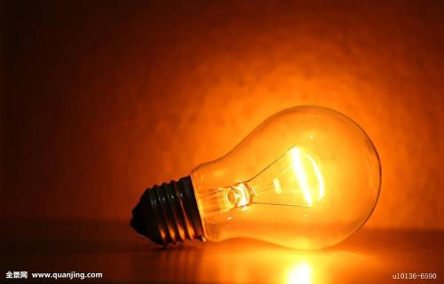
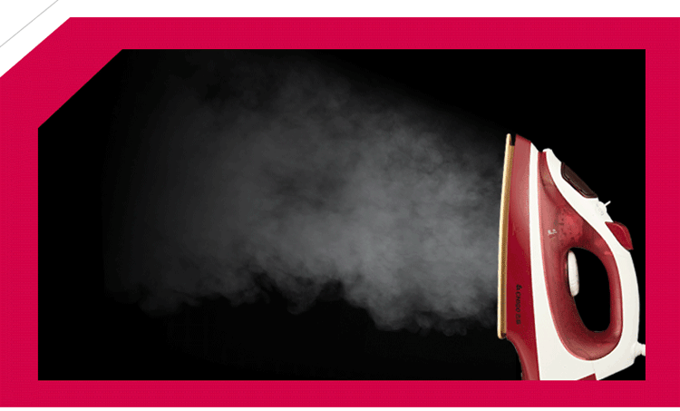
点亮的灯泡过一会儿会烫手，说明什么？
电流的热效应与哪些因素有关？
导线和电熨斗串联，为什么电熨斗很热而导线并不很热？说明什么？
猜想：
与电流、电阻、时间有关。

Slide 31
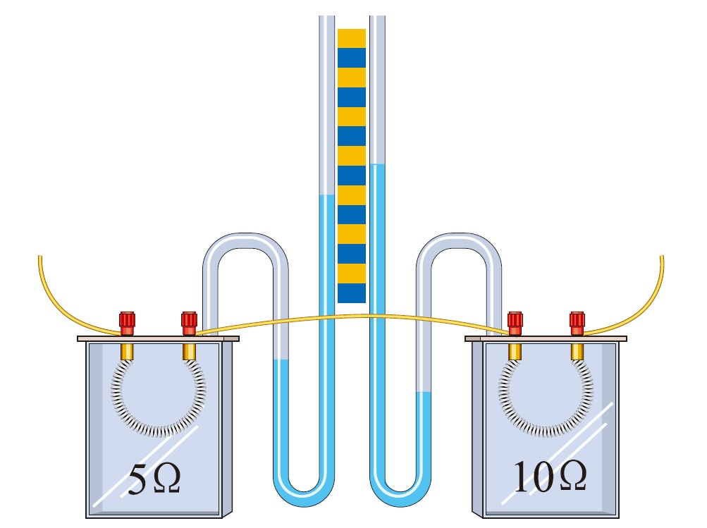
实验
装置
实验方法
讨论1：当一个物理量被猜测与多个因素有关，应该用什么方法去研究？
（控制变量法）
讨论2：实验中通过观察什么现象来比较电流产生的热量的多少？
当电流通过电阻丝时，电流产生的热量就使瓶中的空气温度升高、体积膨胀，导管里面原来一样高的液柱就会逐渐上升。电流产生的热量越多，液面就会上升得越高。
实验中，通过观察_________________来比较电流产生的热量的多少。
管中液面上升的高度
这种研究方法叫
（转换法）

Slide 32
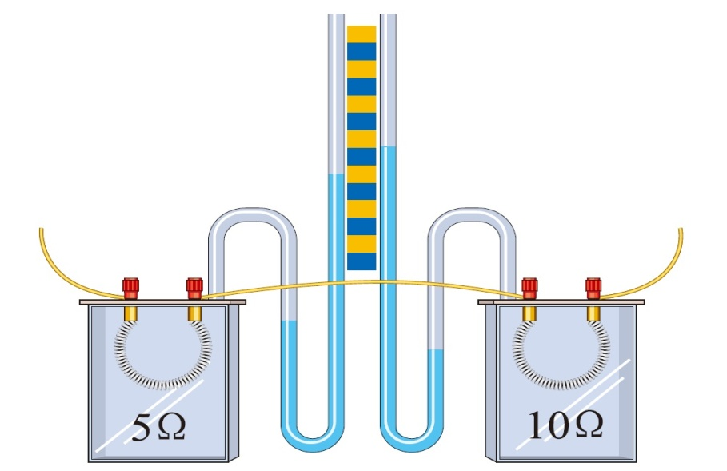
R₁ = 5 Ω
R₂ = 10 Ω
A
实验1：研究电热与电阻关系
电流
通电时间
控制不变的量是：__________、____________。
现象：电阻较大的这边的液柱上升较高。
结论：
在电流相同、通电时间相同的情况下，电阻越大，这个电阻产生的热量越多。

Slide 33
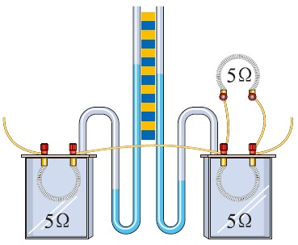
实验2：研究电热与电流关系
R = 5 Ω
R = 5 Ω
I₁
I
I = 2I₁
R = 5 Ω
A
电阻
通电时间
控制不变的量是：____________、______________。
现象：电流较大的这边的液柱上升较高。
结论：
在电阻相同、通电时间相同的情况下，通过一个电阻的电流越大，这个电阻产生的热量越多。

Slide 34
焦耳定律
电流通过导体产生的热量跟电流的二次方成正比，跟导体的电阻成正比，跟通电时间成正比。
公式：
Q = I ² R t
物理量：
热量 电流 电阻 时间
单位：
J A Ω S

Slide 35
电能和电热关系
当电流通过导体时，如果电能全部转化为内能，而没有同时转化成其他形式的能量，那么电流产生的热量Q 就等于消耗的电能W，即：Q = W = UIt = I²Rt (如：电暖器、电饭锅、电炉子等)
U²
t
= I²Rt
适用于纯电阻电路（只发热）
此时：Q=W=Pt=UIt =
R
【问题回顾】电炉丝和导线通过的电流相同。为什么电炉丝热的发红，而导线却几乎不发热？
原因：导线与电热丝串联，电流、时间都相同，导线电阻远小于电炉丝电阻， 由Q= I²Rt可知，导线产生的热量少。

Slide 36
有关电动机的电热讨论
当电动机工作时，消耗的电能主要转化为电机的机械能（有用功），同时，电动机线圈也会发热（额外功）：
电能（W） 内能（Q）+机械能（E）
W = UIt
Q =I²Rt
E=W–Q
当电动机通电但转子被卡住时，消耗的电能只会让电动机线圈发热，
此时，W =UIt=Q=I²Rt
（相当于纯电阻电路）

Slide 37
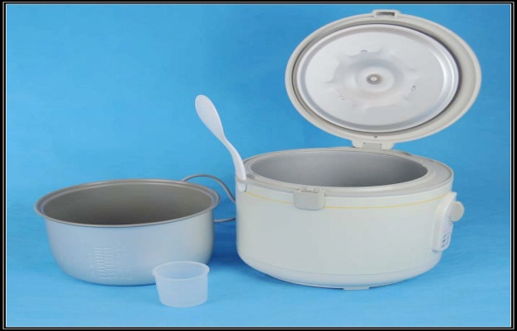
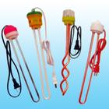
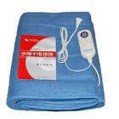
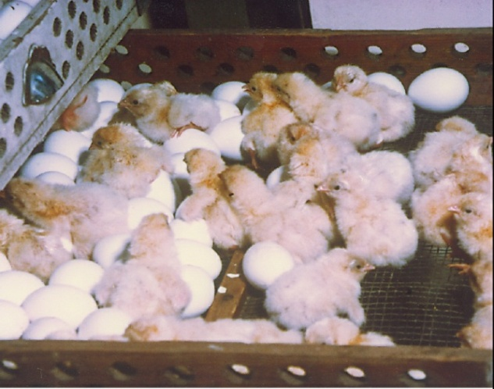
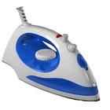
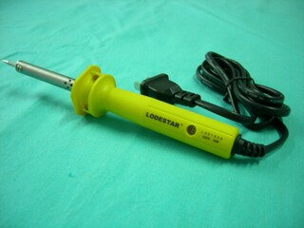
电热孵化器
电饭锅
电热毯
热得快
电热的利用和防止
1．电热的利用
电熨斗
电热器的优点: 清洁卫生，没有环境污染，热效率高，还可以方便地控制和调节温度。
电烙铁

Slide 38
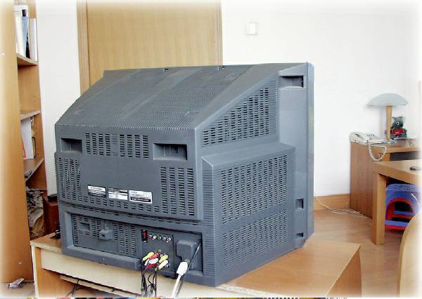
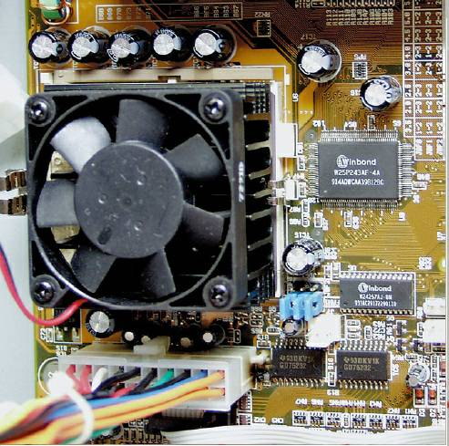
将用电器烧坏
2．防止电热的危害
使绝缘材料老化
很多情况下我们并不希望用电器的温度过高。如电视机的后盖有很多孔，是为了通风散热；电脑运行时要用微型风扇及时散热等。
散热风扇
散热窗

